Slide 1

Русский язык
11
класс
Александр Блок
«Ночь, улица, фонарь, аптека. …»
Мусурманова
Юлия Юрьевна

Slide 2
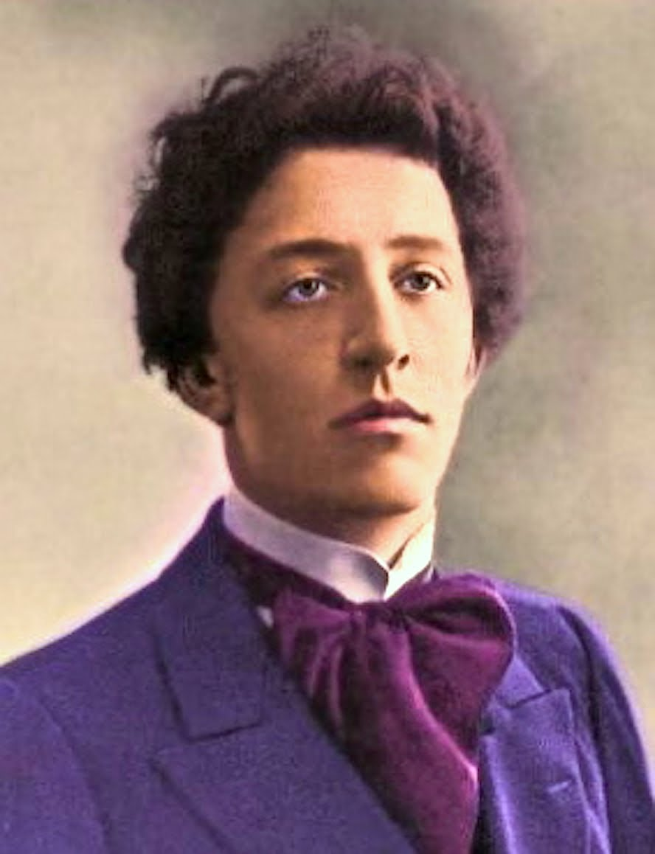
Александр Александрович Блок
Блока я считаю не только величайшим поэтом первой четверти XX в., но и человеком-эпохой, то есть самым характерным представителем своего времени.
А. А. Ахматова

Slide 3
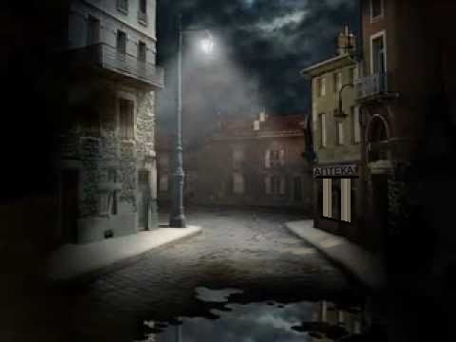
«Ночь, улица, фонарь, аптека…»
«Если вы любите мои стихи, преодолейте их яд, прочтите в них о будущем»
А.Блок
10 октября 1912 года.

Slide 4
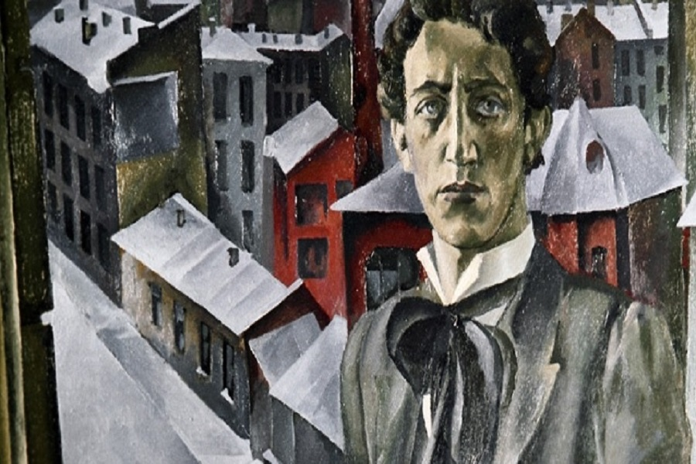
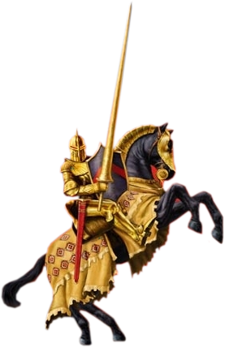
Блок принимал жизнь такой, какая она есть. Но иногда его стихотворения носили совсем другой характер. Третий том стихотворений Блока открывал цикл «Страшный мир».
Прослушаете небольшое стихотворение.
Постарайтесь понять, что хотел сказать нам поэт об окружающем мире.

Slide 5
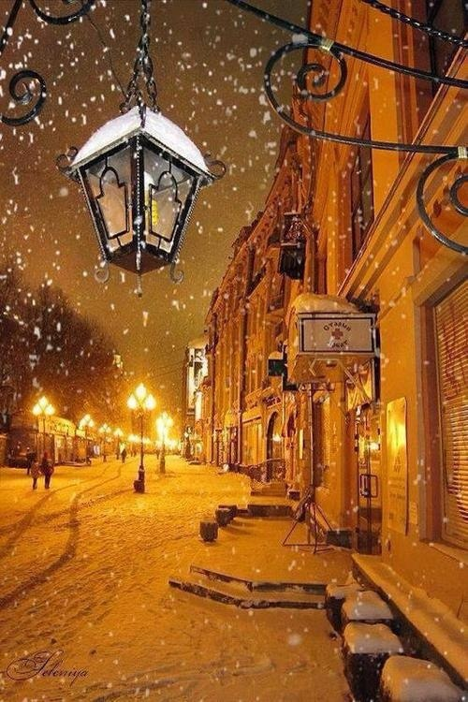
Словарная работа
бессмысленный – ma’nosi yo’q
тусклый – xira
рябь – jimirlash
исход – iloj, chora

Slide 6
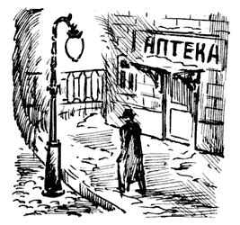
* * *
Ночь, улица, фонарь, аптека,
Бессмысленный и тусклый свет.
Живи ещё хоть четверть века —
Всё будет так. Исхода нет.
Умрёшь — начнёшь опять сначала
И повторится всё, как встарь:
Ночь, ледяная рябь канала,
Аптека, улица, фонарь.
10 октября 1912
Хорошо ли, если все повторяется?
Или это плохо?
А повторяется ли?

Slide 7
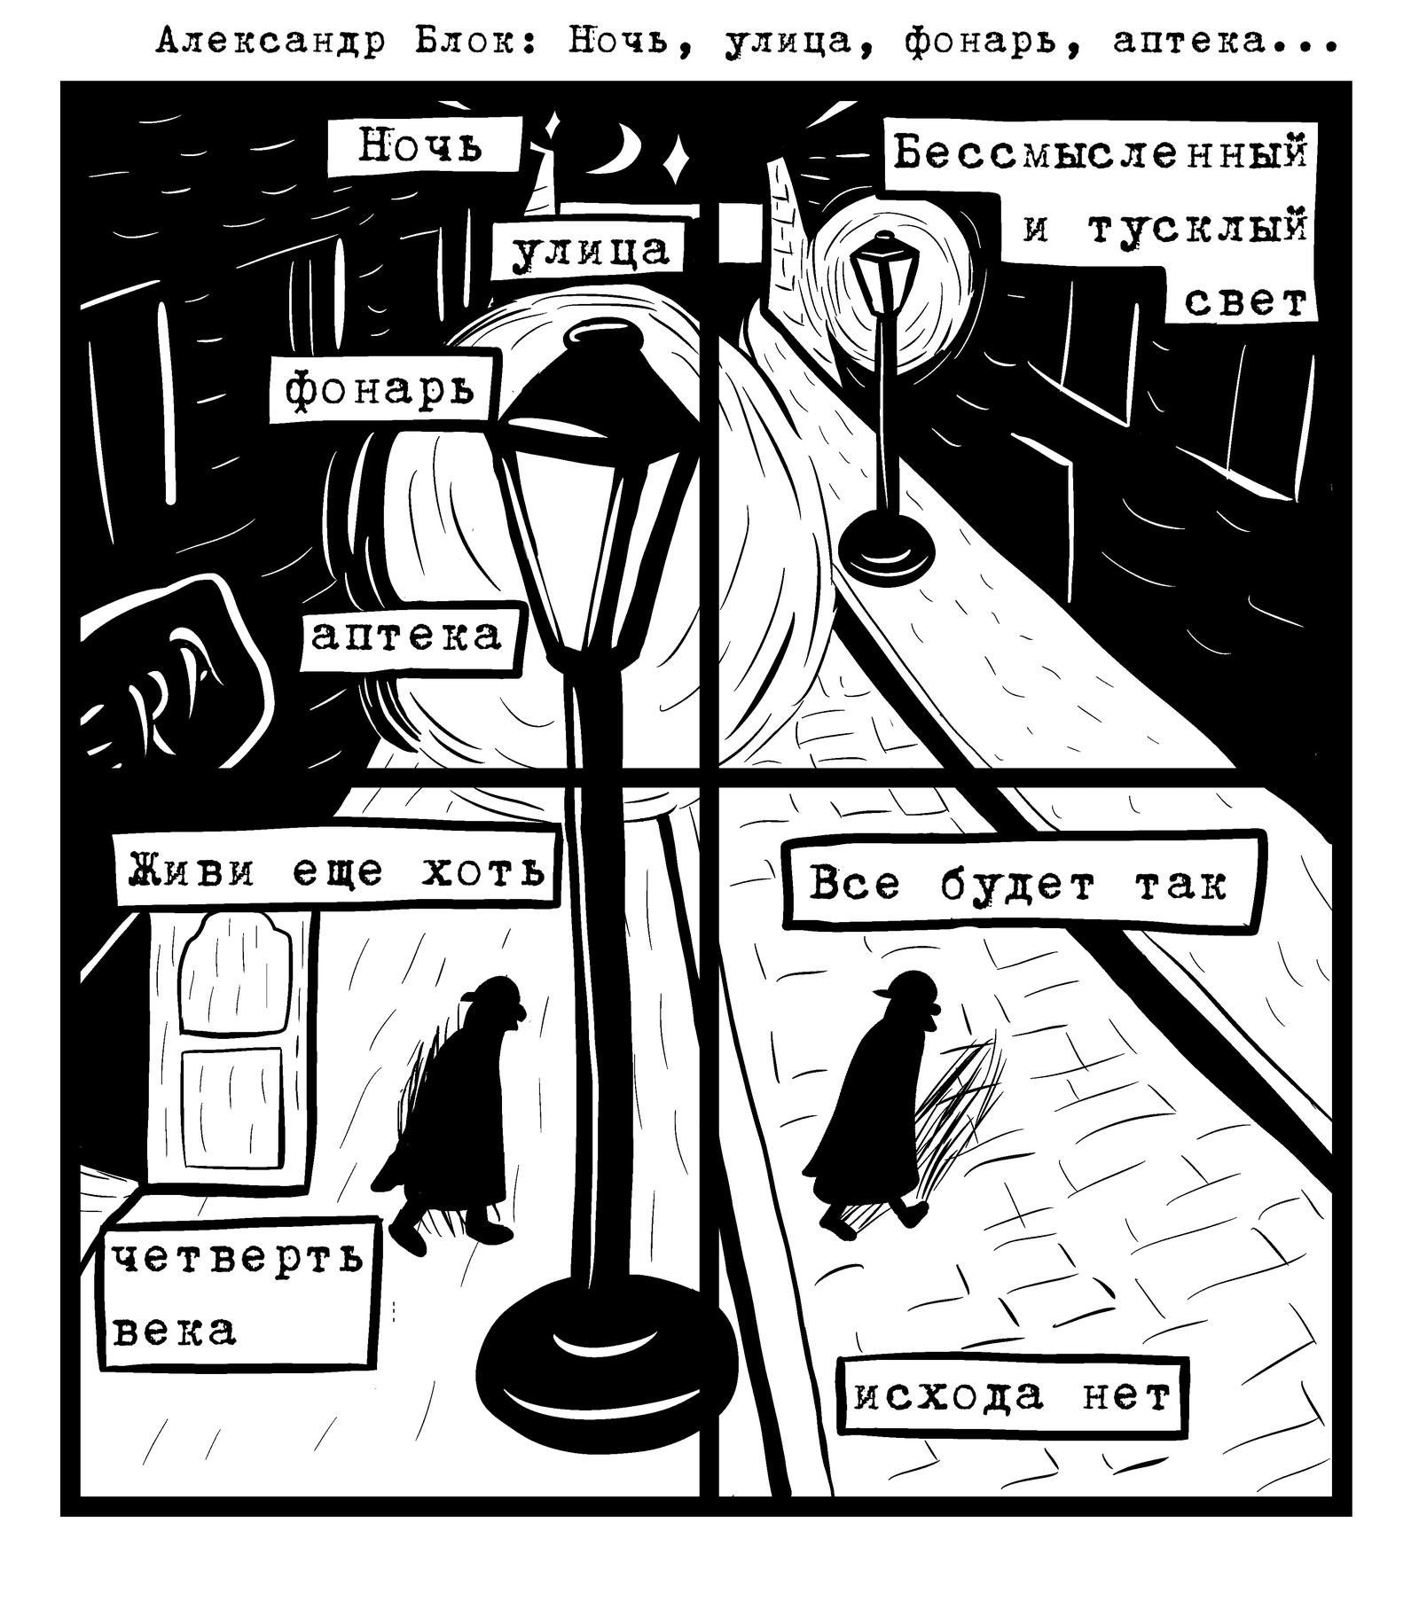
Ночь, улица, фонарь, аптека,
Бессмысленный и тусклый свет.
Бессоюзное сложное предложение из пяти назывных.
Первые четыре - только из существительных, без определений.
Дана неподвижная картина. Это зарисовка города, в котором нет надежды.

Slide 8
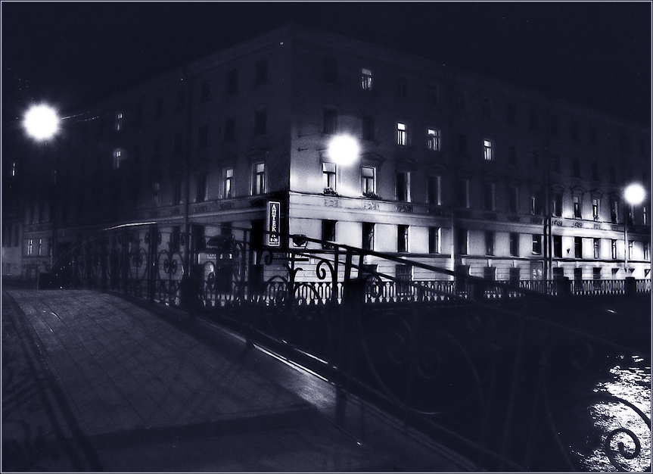
Ночь, ледяная рябь канала,
Аптека, улица, фонарь.
Что нового появилось в картине города?
Есть ли движение?
Движение успокаивает или страшит?

Slide 9
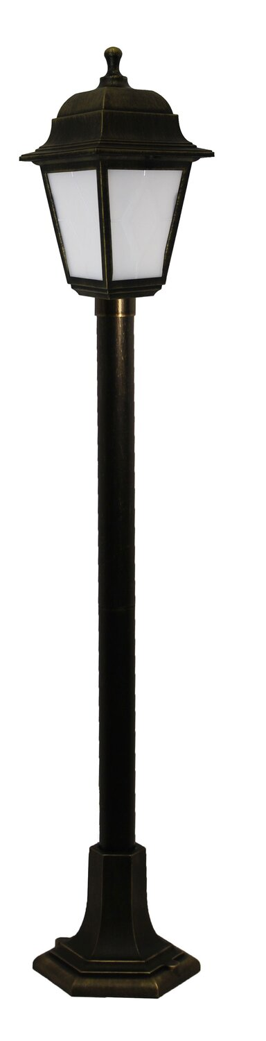
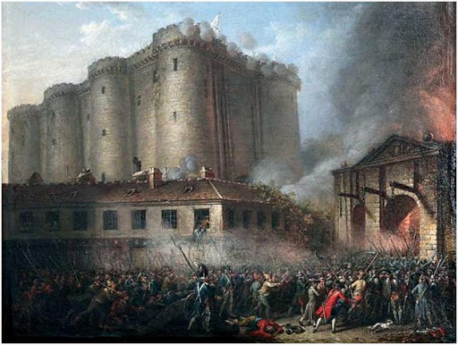
Умрёшь — начнёшь опять сначала
И повторится всё, как встарь:
Ночь, ледяная рябь канала,
Аптека, улица, фонарь.
Найдите антитезу в этой строфе.
Какое слово – самое страшное?
Ночь, ледяная, аптека, фонарь…
Повторится.
Какое слово – ключевое в этой строфе, связывает начало и концовку?
Почему поэт использует глаголы 2-го лица?

Slide 10
Композиция стихотворения
«Все звуки прекратились… Разве вы не слышите, что никаких звуков нет?»
Факт
Ночь, улица, фонарь, аптека …
Оценка факта
бессмысленный
Вывод
…исхода нет

Slide 11
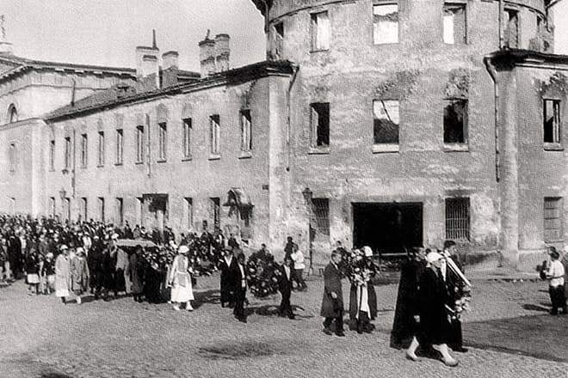
Почти год как я не принадлежу себе, я разучился писать стихи и думать о стихах…
Поэт умирает, потому что дышать ему больше нечем.
Похороны А.Блока
«

Slide 12
А если иначе?
Повторяется все в другом порядке. Как отражение в зеркале! Какое слово стало последним в строке? Это ради ритма или имеет особый смысл?
В первой картинке все было логично: ночь, смотрим на улицу, видим фонарь и аптеку в свете фонаря.
Во второй картинке ночь и ледяная рябь канала рядом, это «страшное». Но аптека, улица – признаки жизни человека. А фонарь, пусть тускло и бессмысленно, но светит!

Slide 13
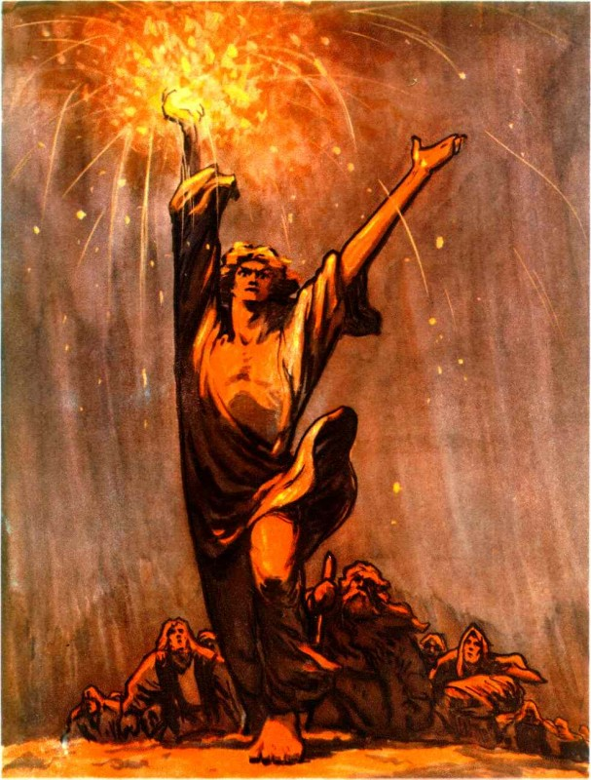
Выход всегда есть.
Есть свет.

Slide 14
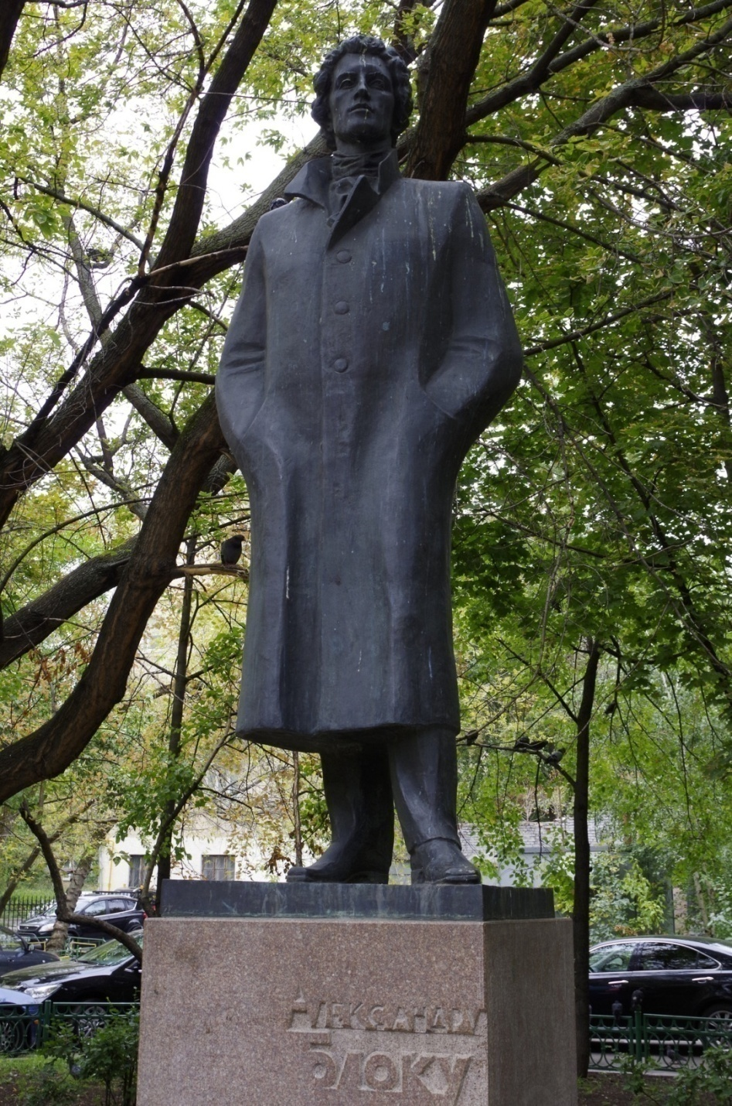
О, я хочу безумно жить:
Всё сущее — увековечить,
Безличное — вочеловечить,
Несбывшееся — воплотить!
Пусть душит жизни сон тяжелый
Пусть задыхаюсь в этом сне…
Быть может юноша весёлый
В грядущем скажет обо мне…
Простим угрюмство - разве это
Сокрытый двигатель его?
Он весь - дитя добра и света,
Он весь – свободы торжество.

Slide 15
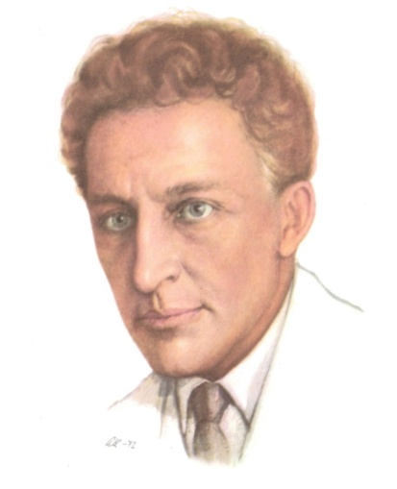
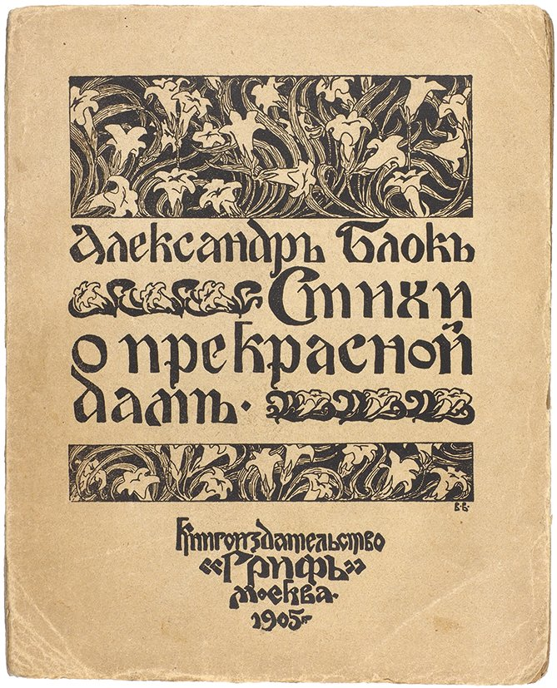
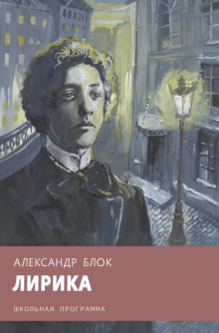


Мы умираем,
а искусство остаётся….

Slide 16
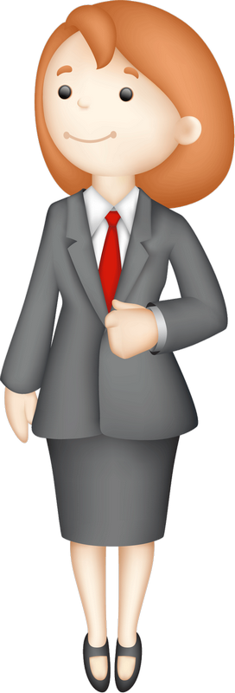
Задание для самостоятельной работы
Ответить на вопрос учебника.
Выучить стихотворение наизусть.

